Slide 1
CASO CLÍNICO
CENTRO DE REFERENCIA: HGUA
SERVICIO: CARDIOLOGÍA
TUTOR: VICENTE ARRARTE
AUTOR: CARLOS YAGO RIQUELME

Slide 2
Mujer de 57 años acude a urgencias por disnea intensa en reposo desde la madrugada tras intervención de hallux valgus, asociada a ortopnea y DPN. Refiere disminución de la diuresis. No dolor torácico ni palpitaciones.
Antecedentes: No RAM, HTA, DM, DLP, fumadora 5 cigarros/día. VIH C3 con TARGA cumplida y seguida por UEI, Carga Viral indetectable. Ingresos múltiples por Neumonía por CMV, P. jirovecii y sepsis neumocócica. Miocardiopatía dilatada de origen isquémico por IAM anteroseptal en año 2000 con FEVI severamente deprimida, con DAI. IC de clase III NYHA. Hipopituitarismo seguido por Endocrinología. Factor V de Leyden y homocisteinemia familiar.
IQ: Colecistectomía, artroplastia de cadera bilateral.
TTO actual: Hidroaltesona, Rezolsta, Rilpivirina, Lyrica, Isentress, Lorazepam, Alipza, Ranitidina, Acfol, AAS, Durogesic, Seguril, Entresto.
Exploración física: MEG con TA: 164/99 mmHg, FC: 100 lpm, Sat 93% con O2, pero acudió con 80% y tiraje costal, se inició BIPAP, Tª: 36,7ºC. CyO, NH, NC, BP, lenguaje conservado.
ACP: Cardíaca: soplo diastólico ya conocido Pulmonar: Crepitantes bibasales con MV disminuido.

Slide 3
Pruebas: AS: A destacar: Creatinina elevada, filtrado bajo, BNP muy alto, Hb baja. RX Torácica: Infiltrados bilaterales parcheados, ICT >0,5, SCF no pinzados.
ECG: Sin hallazgos patológicos

Slide 4
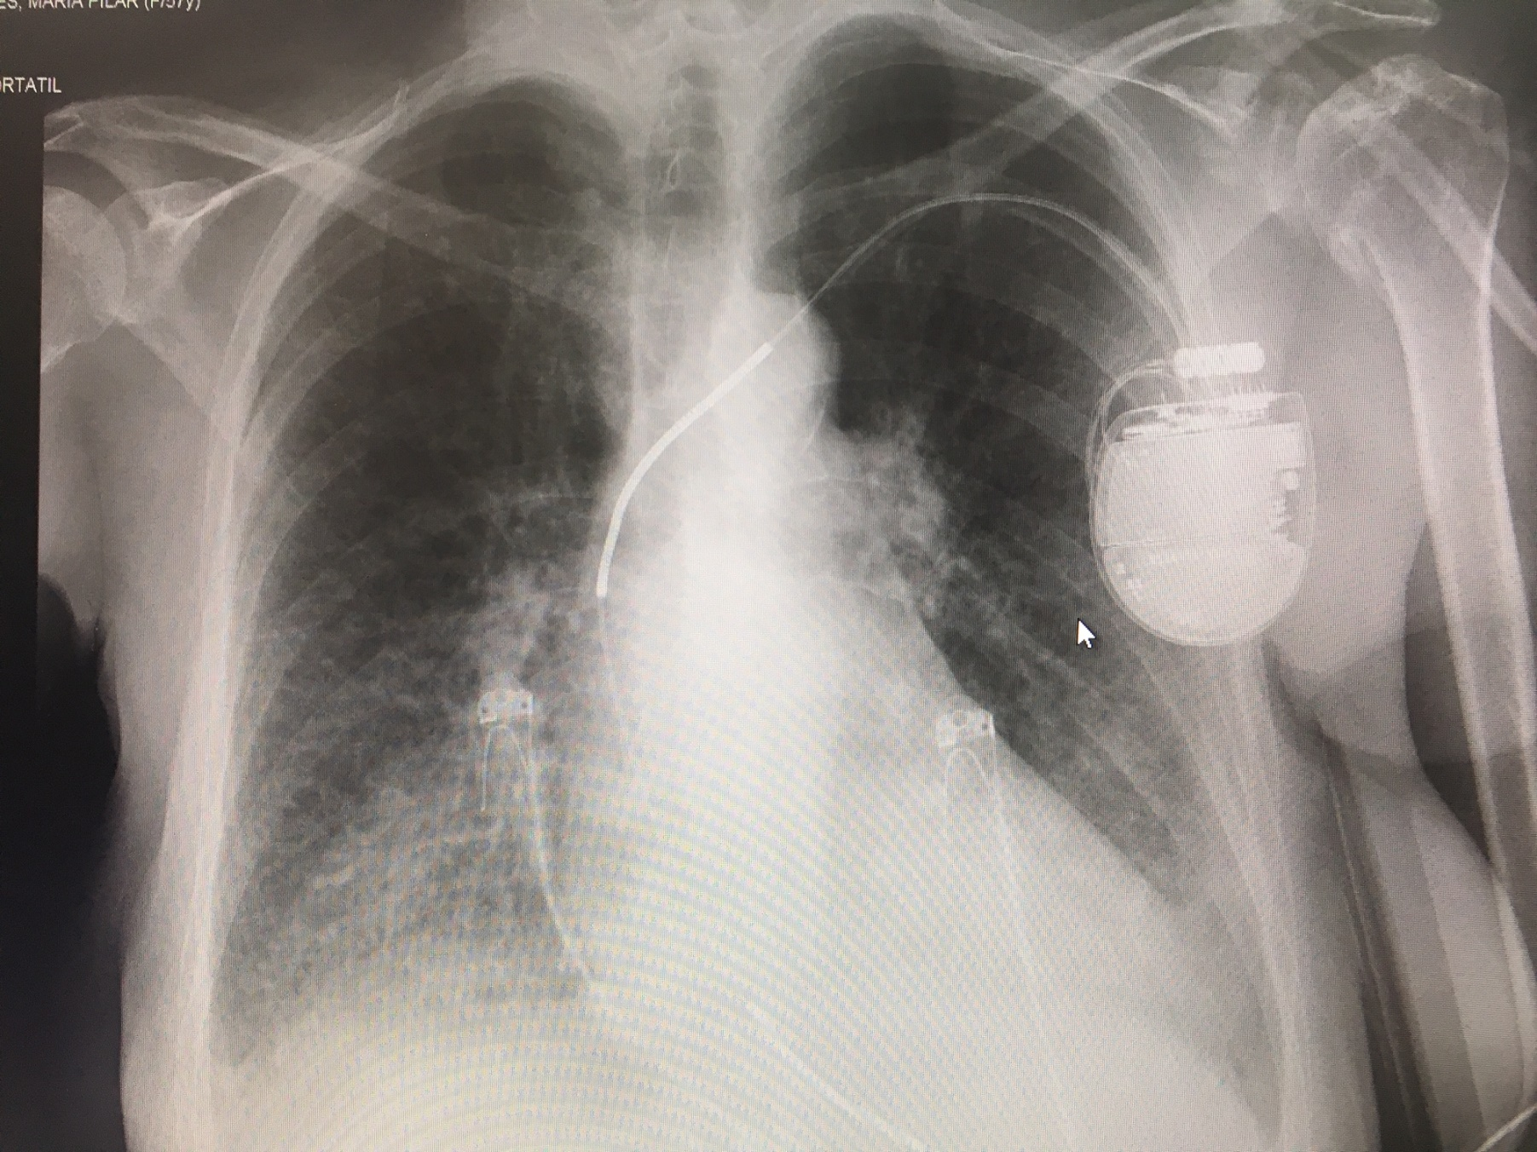

Slide 5
SOLUCIÓN: Edema agudo de pulmón
Plan de acción: BIPAP, Nitratos, Seguril en bolo. Mejora muy acusada.

